Slide 1

Pre-PETS d2130
17 September 2022
Title Page Option

Slide 2
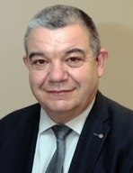
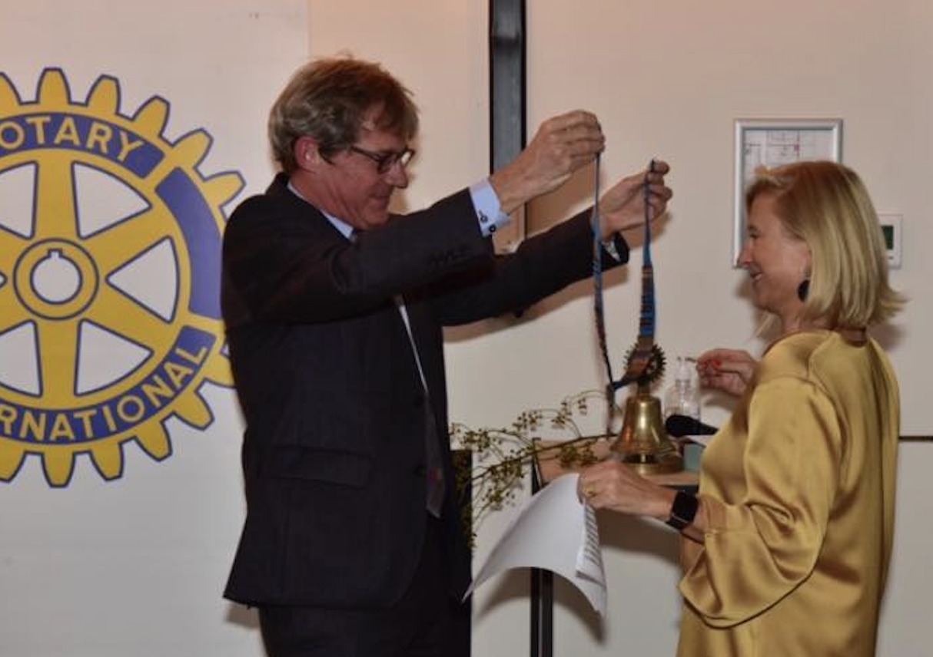
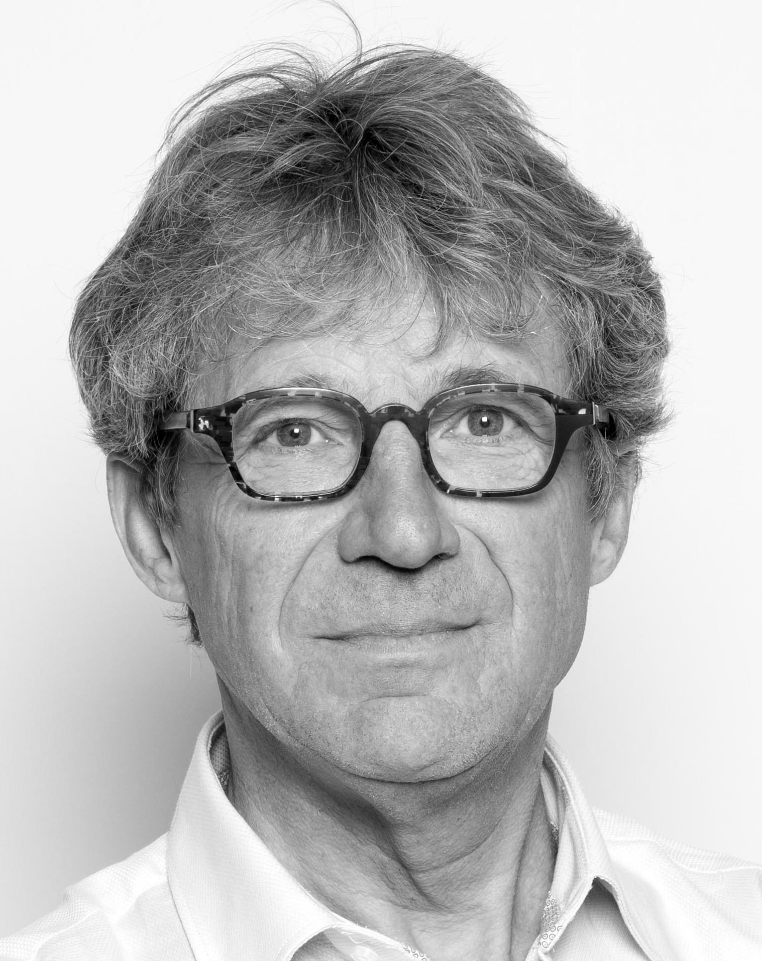
Even voorstellen
Een gouverneur heeft twee belangrijke taken:
Het gedachtengoed van Rotary wereldwijd en in zijn district bevorderen.
De Rotaryclubs helpen om zo goed mogelijk te functioneren.
Dit jaar Claude Hamilius
Lid RC Gistel
Afkomstig uit Groothertogdom Luxemburg
Wonend in Gistel
Volgend jaar Geert Dewulf
Lid RC Sint-Niklaas
Afkomstig uit Emelgem
Wonend in Temse
Voorzitters van clubs zijn de schakel tussen clubleden en Rotary International.
Zij plannen en organiseren clubmeetings.
Zij dragen de verantwoordelijkheid om de ideeën, de aanbevelingen en de besluiten van Rotary InternationaI te overwegen en te verwerken tot clubbeleid.
In 2023-24 krijgen jullie deze kans
65 voorzitters
West- en Oost-Vlaanderen
2700 leden
19 Rotaractclubs

Slide 3
Een paar vraagjes vooraf
        Waarom werd u Rotariër?
        Hoe fier bent u Rotariër te zijn?
        Wat gaf Rotary aan jou?
        Wat gaf jij aan Rotary?
        Waarom wou je voorzitter worden?

Slide 4
Waarover gaan we het hebben
Binnen 9 maanden krijgen jullie de kans om
        een jaar een club te leiden
        heel veel te leren
        jezelf te verrijken met nieuwe ervaringen
        iets te veranderen
        anderen een dienst te bewijzen
We willen helpen dat nog beter te doen, daarom beginnen we er nu reeds aan
        door over andere aspecten van Rotary te spreken
        door een aantal hulpmiddelen aan te geven
        door netwerken te faciliteren en zo uw Rotary-vrienden uit West- en Oost Vlaanderen beter te leren kennen

Slide 5
Waarover niet
geen kwis over “wat betekenen de afkortingen pre-PETS, PETS, DTTS, RIP, RPIC, DGN, DRFCC”
        KISS = keep it simple, stupid
      https://ursklemm.com/wp-content/uploads/2020/11/Rotary-Glossary_EN-DE-FR-IT-ES-PT_2018-01-16_KORR-1.xlsx
geen ex cathedra,
        alles te vinden op Rotary.org en Polaris
        https://www.rotary.org/en. https://rotary2130.org/nl/
        voor elk wat wils vandaag
        stel gerust je vragen en onderbreek waar nodig
geen poging tot indoctrinatie
no preaching, no teaching

Slide 6
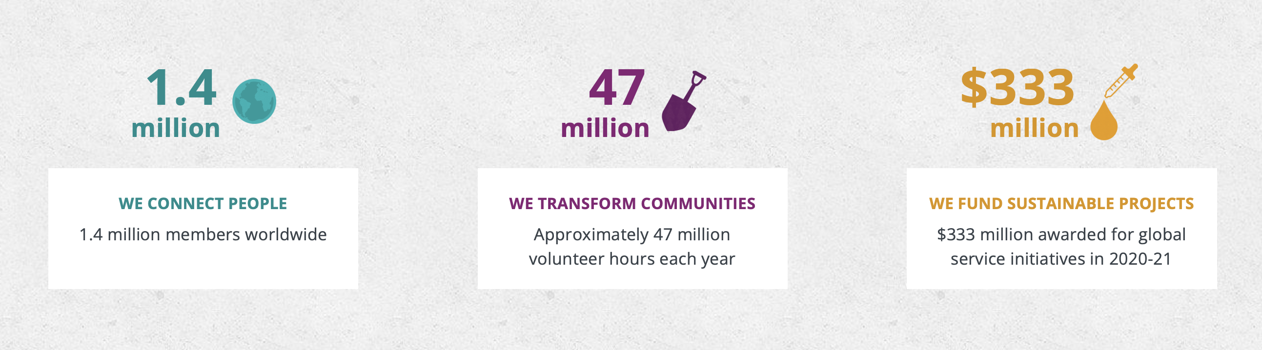
Enkele getallen

Slide 7

Onze visie

Slide 8
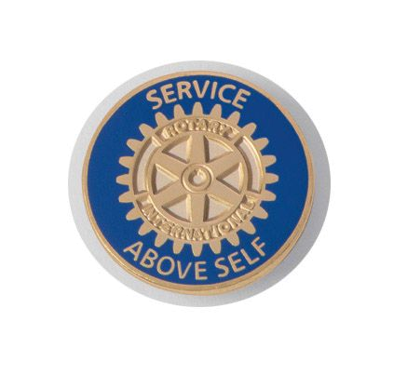
Onze visie
Samen zien we een wereld waarin mensen zich verenigen en actie ondernemen voor duurzame verbetering - wereldwijd, in onze eigen gemeenschap en in onszelf.
https://www.rotary.org/en/about-rotary

Slide 9
Ons Actieplan
Verhoog onze IMPACT
Vergroot ons BEREIK
Versterk de BETROKKENHEID met (externe) partners
Verhoog ons AANPASSINGSVERMOGEN
https://my.rotary.org/en/learning-reference/about-rotary/action-plan

Slide 10
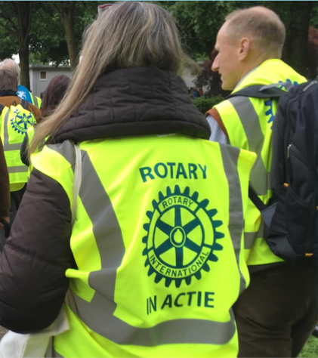
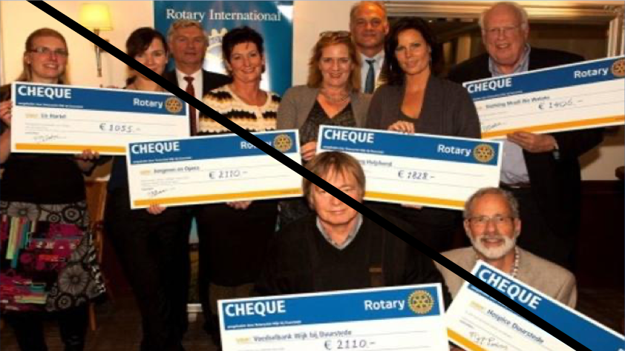
Onze visie uitdragen
De "People of Action" campagne van Rotary International heeft tot doel het imago van Rotary in de gemeenschap te verbeteren.

Slide 11


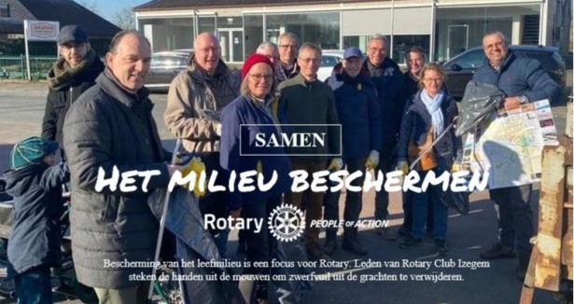
Onze visie uitdragen
Op https://brandcenter.rotary.org/en-GB/People-of-Action-Materials kan je via sjablonen Engelstalige advertenties of banners voor je Facebookpagina aanmaken. Je kan er ook je eigen foto's in opladen.
Kijk naar de agenda in Polaris: in voorjaar 2023 een Public Image Seminarie

Slide 12

4 vragen 5 waarden
Van alle dingen die we denken, zeggen of doen,
Is het waar?
Is het billijk voor alle betrokkenen?
Bevordert het onderling vertrouwen en vriendschap?
Komt het alle betrokkenen ten goede?
Een wereldwijd netwerk van geïnspireerde individuen die hun passies vertalen in relevante sociale doelen
om levens in gemeenschappen te veranderen

Slide 13
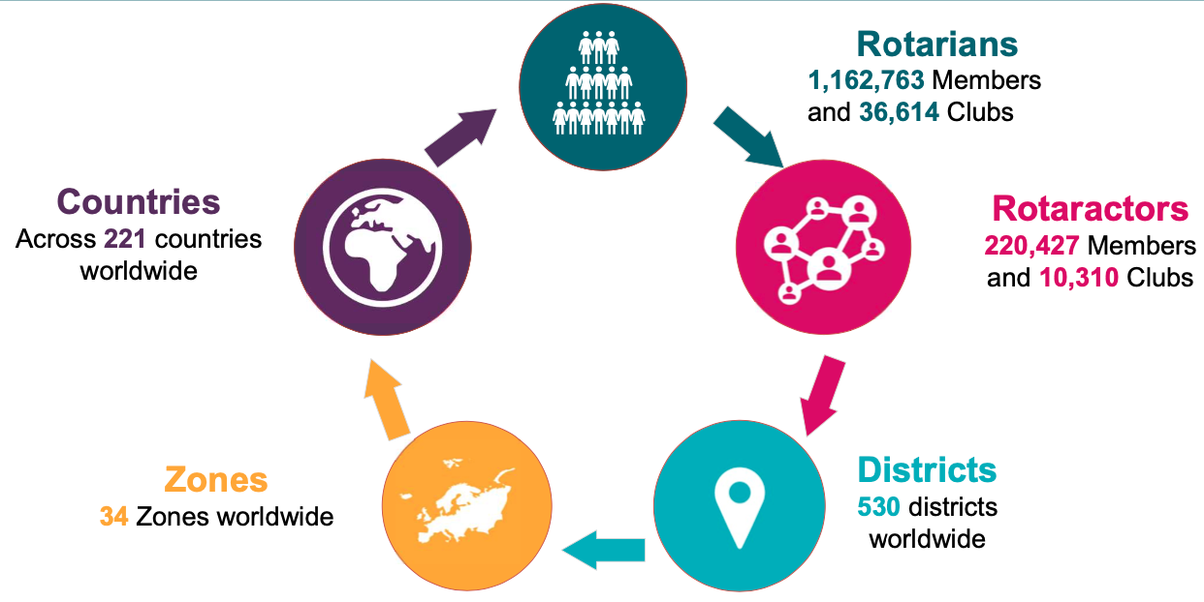
ROTARY’S INTERNATIONALe NETWeRK
Update 31 Augustus 2022:
525 districten
36949 clubs
1189951 Rotariërs
Belux
4 districten
8247 Rotariërs
District 2130
65 clubs
19 Rotaract clubs
2699 rotariërs

Slide 14
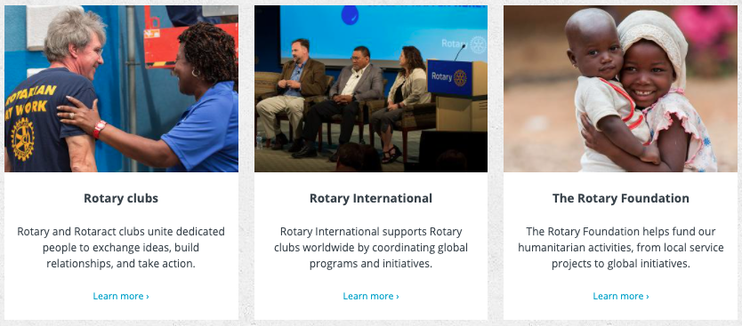

Rotary bestaat uit drie delen: de clubs, Rotary International en The Rotary Foundation.
https://www.rotary.org/en/get-involved/rotary-clubs
https://www.rotary.org/en/about-rotary/our-leaders/directors
https://www.rotary.org/en/about-rotary/our-leaders/trustees

Slide 15
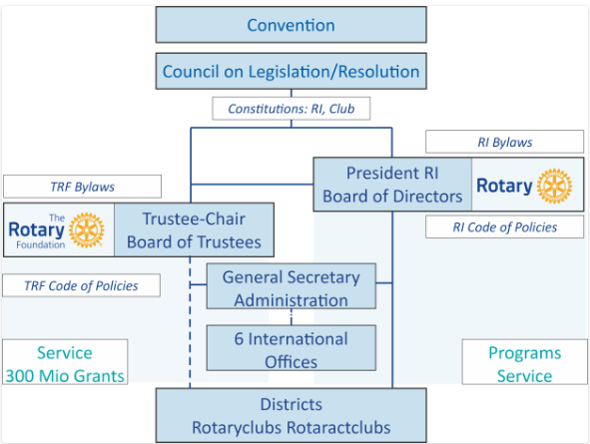
Rotary Organisatie
https://www.rotary.org/en/about-rotary/financials

Slide 16
Rotary bestaat uit drie delen: de clubs, Rotary International en The Rotary Foundation.
https://www.rotary.org/en/get-involved/rotary-clubs
https://www.rotary.org/en/about-rotary/our-leaders/directors
https://www.rotary.org/en/about-rotary/our-leaders/trustees

Slide 17
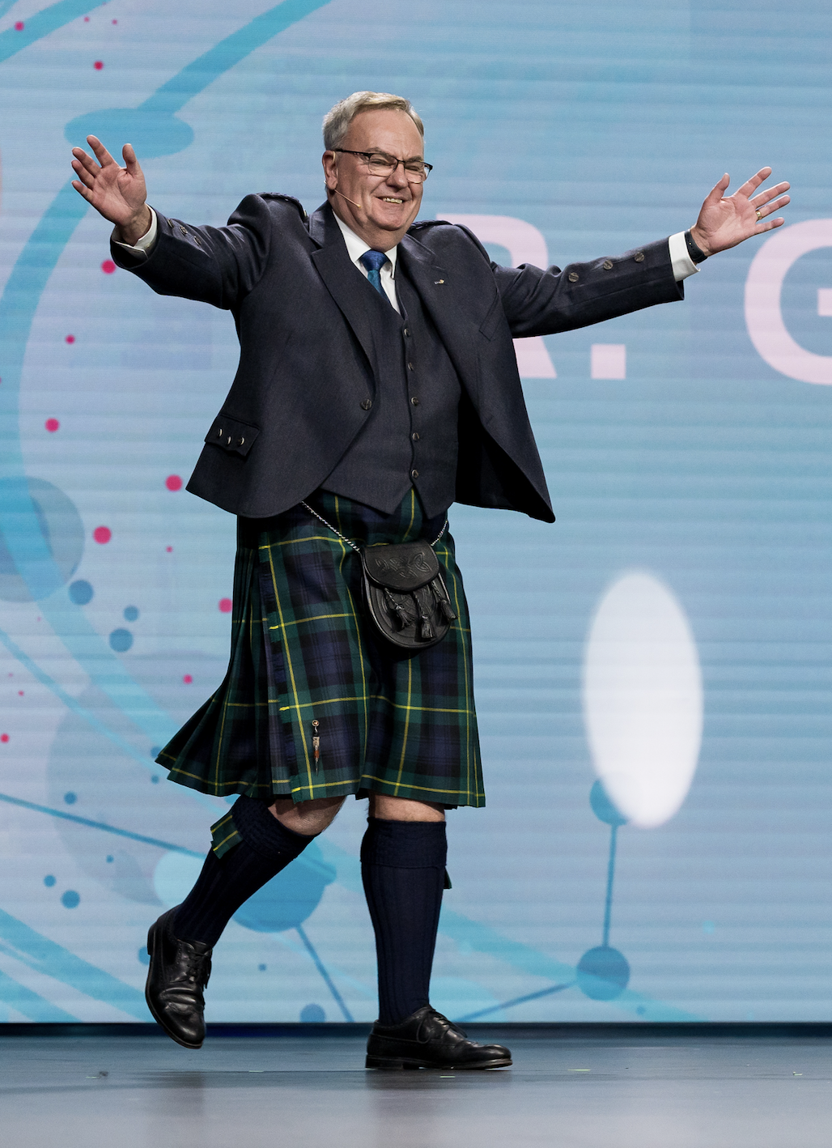
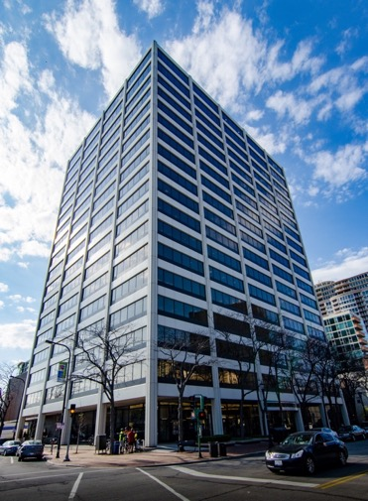





Rotary International Hoofdkwartier sinds 68 jaar in Evanston, Illinois, USA
center for
disease control
Gordon McInally President, Rotary International, 2023-2024

Slide 18
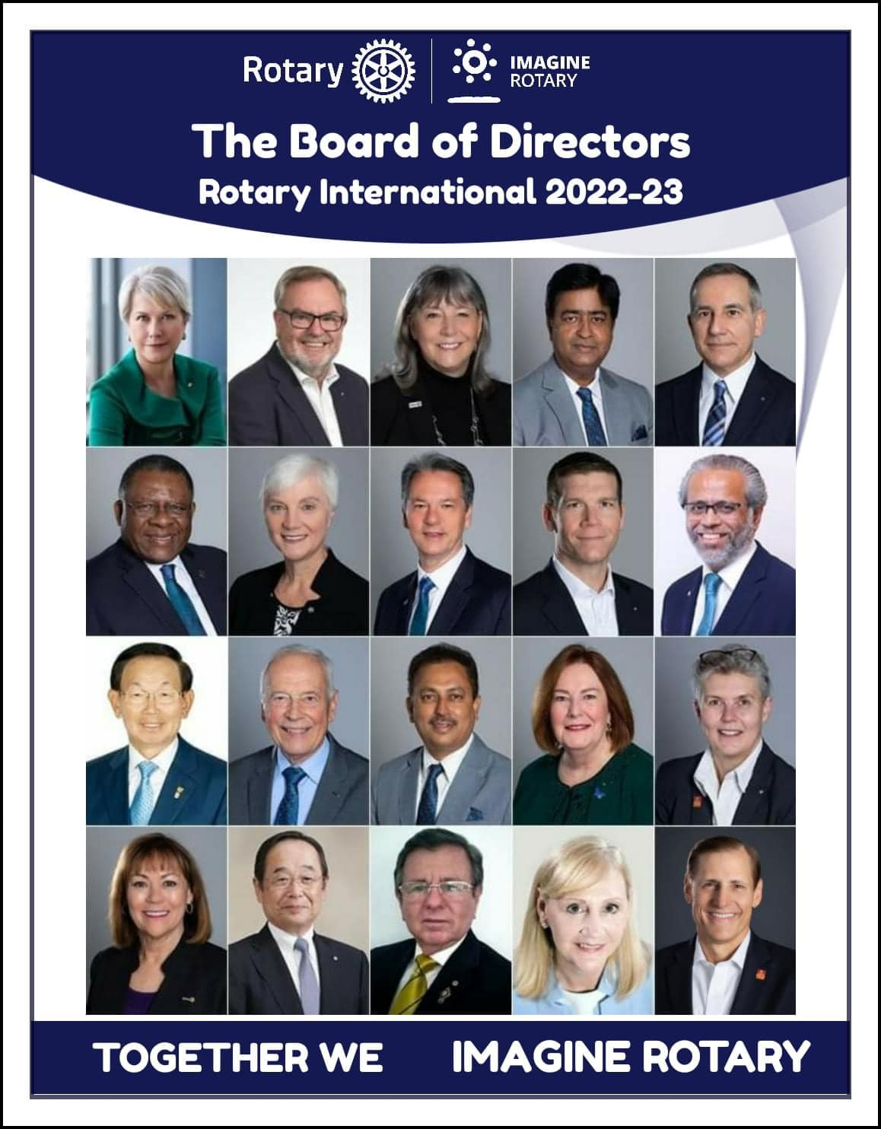
Raad van bestuur Rotary International
De Raad van Bestuur bestaat uit:
Internationaal president
Verkozen President +
Algemeen secretaris (CEO) +
17 bestuurders (director)
De Raad van Bestuur bepaalt het beleid van Rotary International en geeft richtlijnen die onze clubs helpen zich te ontwikkelen.
Elke bestuurder heeft een ambtstermijn van twee jaar.
https://www.rotary.org/

Slide 19
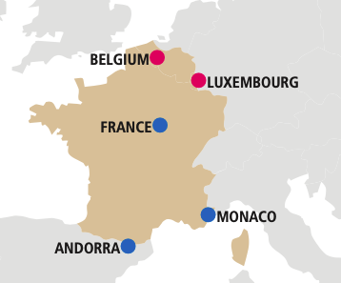
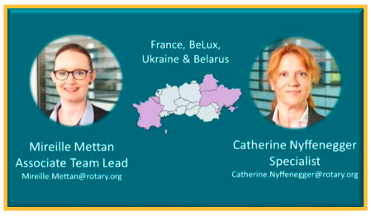
Europees* kantoor in ZÜrIch
297.332 Rotarians
ZONE 13
Section A: Andorra, France, Monaco: 1510, 1520, 1640, 1650, 1660, 1670, 1680, 1690, 1700, 1710, 1720, 1730, 1740, 1750, 1760, 1770, 1780, 1790
Section B: Belgium, Luxembourg: 2130, 2140, 2150, 2160 *Europa en Afrika
Per 1 January 2017

Slide 20
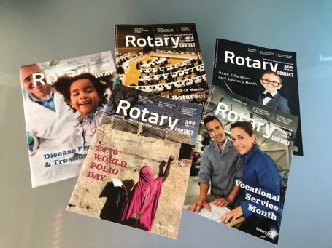

Rotary in België en Luxemburg
Rotary Belux Services
2130
2140
Antwerpen
Limburg
Vlaams Brabant
NL clubs Brussel
Oost Vlaanderen
West Vlaanderen
Henegouwen
Waals Brabant
FR clubs Brussel
2160
2150
Luik
Namen
Luxemburg
Lëtzebuerg
Rotary Contact
http://www.rotarybelux.org

Slide 21
Rotary Actie Groepen (RAG)
Rotary Action Groups zijn onafhankelijke, bij Rotary aangesloten groepen die bestaan uit mensen uit de hele wereld die deskundig zijn op een bepaald gebied, zoals economische ontwikkeling, vrede, verslavingspreventie, het milieu of water.
Actiegroepen bieden hun technische expertise en steun aan om clubs te helpen bij het plannen en uitvoeren van projecten om onze impact te vergroten. Deze ondersteuning omvat het helpen van clubs bij het vinden van partners, financiering en andere middelen.
Addiction Prevention
Alzheimer’s/Dementia
Blindness Prevention
Blood Donation
Clubfoot
Diabetes
Disaster Assistance
Domestic Violence Prevention
Endangered Species
Environmental Sustainability
Family Health & AIDS Prevention
Food Plant Solutions
Health Education and Wellness
Hearing
Hepatitis
Literacy
Malaria
Maternal and Child Health
Mental Health
Microfinance and Community Development
Multiple Sclerosis
Peace
Polio Survivors and Associates
Preconception Care
Slavery
Water and Sanitation
https://my.rotary.org/en/rotarian-action-groups

Slide 22
Rotary Fellowships
Rotary Fellowships zijn internationale groepen die een gemeenschappelijke passie delen. Deel uitmaken van een fellowship is een leuke manier om vrienden over de hele wereld te maken, een hobby of beroep te verkennen en uw Rotary-ervaring te verbeteren.
4x4 vehicles
Amateur Radio
Antique Automobiles
Beer
Bird Watching
Bowling
Canoeing
Caravanning
Chess
Computer Users
Cooking
Cricket
Cruising
Curling
Cycling
Doll lovers
Educators
Environment
Ethics
Esperanto
Fishing
Flying
Genealogists
Golf
Health Professionals
Hiking
Home Exchange
Horseback Riding
Internet
Jazz
Lawyers
Magicians
Magna Graecia
Marathon Running
Military Veterans
Motorcycling
Music
Old and Rare Books
Past District Governors
Photographers
Police and Law Enforcement
Quilters and Fiber Artists
Railroads
Recreational Vehicles
Rotary Global History
Rotary Heritage and History
Rotary Means Business
Rotary on Pins
Rotary on Stamps
Rowing
Russian Culture
Scouting
Scuba Diving
Shooting Sport
Singles
Skiing
Social Networks
Surfing
Table Tennis
Tennis
Travel and Hosting
Water Polo
Wellness and Fitness
Whisk(e)y
Wine
Yachting
Yoga
https://www.rotary.org/en/our-programs/more-fellowships

Slide 23




VZW’s in België of Internationaal
Hoofdzaak er is hoop
https://www.espoir-en-tete.be/nl/home-nl/
Ziekenhuis zonder Grenzen
http://www.zzg-hsf.be
https://www.shelterboxbelux.org
Nationale Vereniging voor Steun aan Gehandicapte Personen
http://www.anah-nvsg.org
Organisaties van/met Rotariërs en/of Rotaryclubs met eigen fondsenwerving en goede doelen.

Slide 24
District 2130
Het districtsteam bestaat uit +/- 100 Rotariërs die klaar staan om jullie te helpen:
Gouverneur, inkomend gouverneur, genomineerd gouverneur, past gouverneur,
Secretaris, coördinator, penningmeester en DICO (district internet communicatie officer),
Verantwoordelijken voor Rotary Foundation en Rotaract
Commissie-voorzitters:
  Ledenbeheer
  Beroepsactie en Ethiek
  Dienst aan de Gemeenschap
  Internationale Actie
  Jeugd
  Communicatie en Public relations
  Opleiding
9 assistent-gouverneurs, elk verantwoordelijk voor een groep van 6 tot 9 clubs. Ze zijn de verbindingspersonen tussen gouverneur/district en de clubvoorzitter.
https://rotary2130.org/en/

Slide 25
Rotary bestaat uit drie delen: de clubs, Rotary International en The Rotary Foundation.
https://www.rotary.org/en/get-involved/rotary-clubs
https://www.rotary.org/en/about-rotary/our-leaders/directors
https://www.rotary.org/en/about-rotary/our-leaders/trustees

Slide 26
The Rotary Foundation
      Wat maakt Rotary uniek? Naast onze ledenorganisatie bestaat sinds meer dan 100 jaar een stichting die sinds 1928 “The Rotary Foundation” heet.
      Daardoor de facto een NGO (niet-gouvernementele organisatie)

Slide 27





The Rotary Foundation
      Even kijken wat Charity navigator vertelt:
https://www.charitynavigator.org

Slide 28

The Rotary Foundation
De Rotary Foundation is georganiseerd als een openbare liefdadigheidsinstelling met uitsluitend liefdadigheidsdoeleinden en wordt bestuurd door een Raad van Bestuur (apart van Rotary International).
Daarvoor diende vroeger de cheque van de gouverneur
Vrijwillige bijdrage van clubs en leden:
  100 $ / lid voor Rotary Foundation
  40 dollar voor Polio-plus, (x2 door Bill en Melinda Gates Foundation)
Specifieke mogelijkheden:
  Paul Harris Society = 1000$ / jaar.
  Polio plus Society 100$ / jaar.
  via Koning Boudewijn Stichting fiscaal aftrekbaar

Slide 29
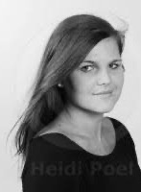


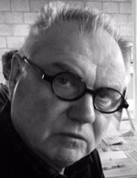
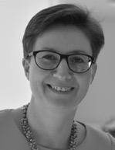
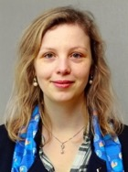
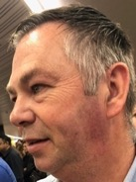


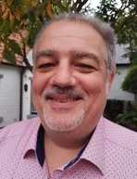
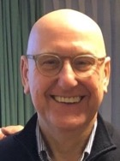
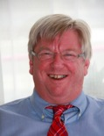
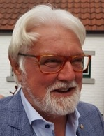

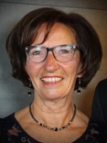
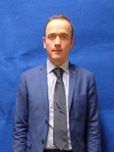

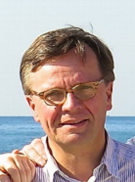

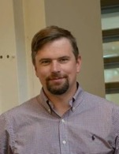
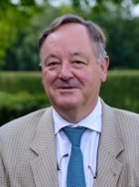


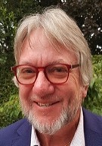
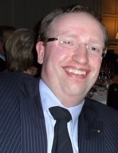

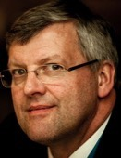
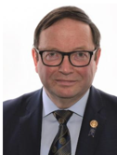
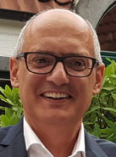
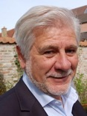
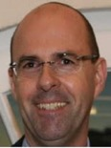
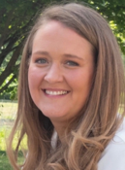
D 2130

